Slide 1
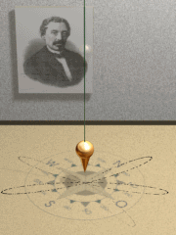
Simulación de Péndulos Ecuaciones Diferenciales
INTEGRANTES:
Guzmán Rosales
Ramírez Velazco
Torres Gonzalez
INTEGRANTES
-Guzmán Rosales
-Ramírez Velazco
-Torres González

Slide 2
CONTENIDO
1. OBJETIVOS | Se presenta el objetivo general y los específicos o secundarios.
2. MODELO | Se muestra el modelo matemático en el que nos basamos y las ecuaciones diferenciales que usamos.
3. SIMULACIÓN | Se resolvieron las ecuaciones de movimiento y se hizo una gráfica interactiva en 3D donde se aprecia el movimiento, y su gráfica en 2D.
4. CONCLUSIONES | Se presentan las conclusiones y se desarrolla el cumplimiento de los objetivos.

Slide 3
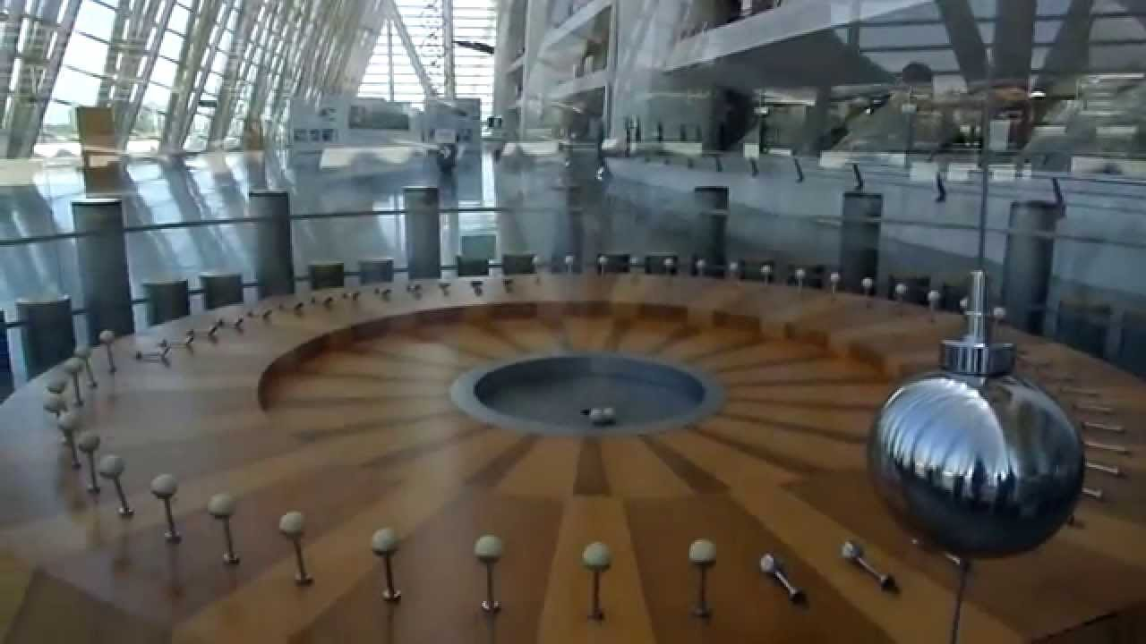
OBJETIVOS
General
Encontrar una manera de simular y analizar el comportamiento de varios tipos de péndulos a partir de sus ecuaciones diferenciales y las herramientas que nos da Python para tratarlas.

Slide 4
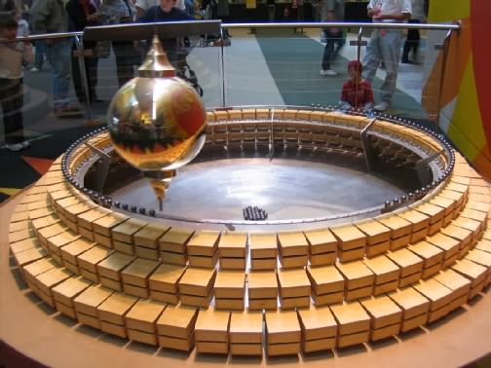
Específicos
- Simular y analizar el comportamiento del péndulo esférico, cónico y simple a partir de su ecuación diferencial

Slide 5
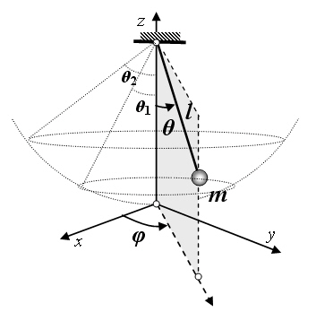
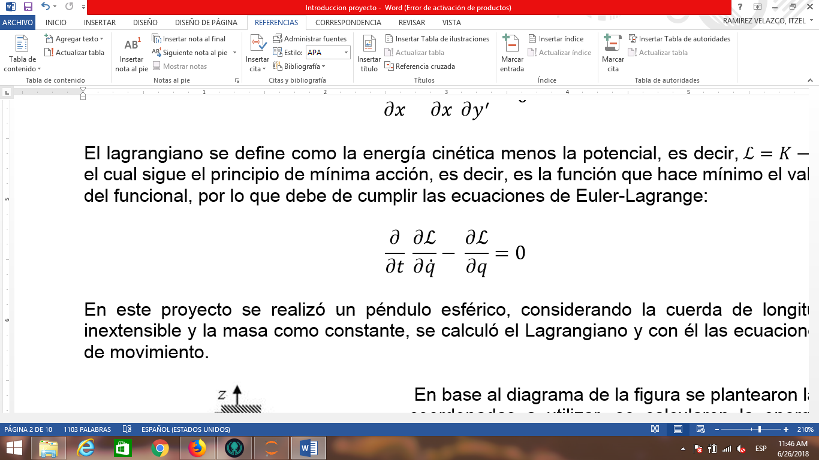
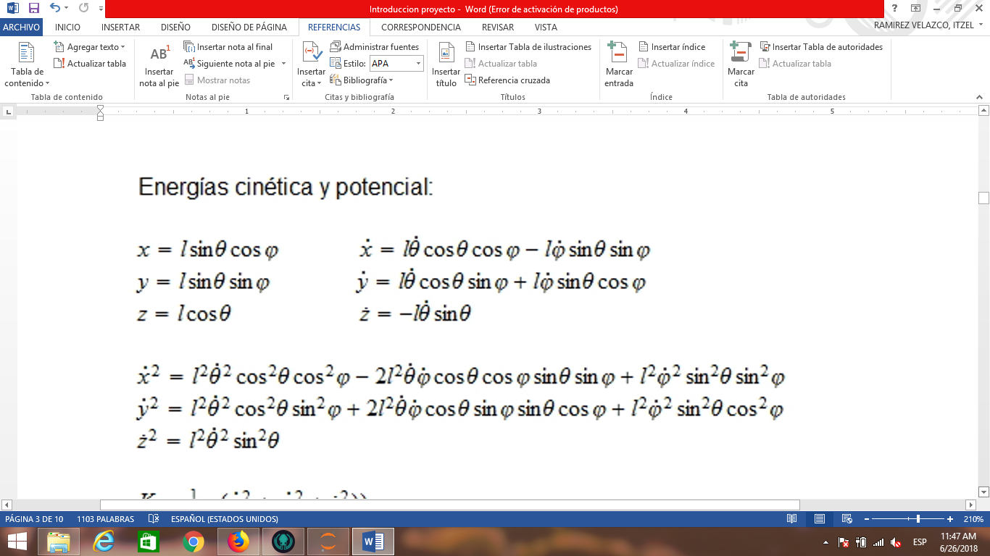
2. MODELO
(Ecuaciones Diferenciales)
La ecuación de Euler-Lagrange:
Notes:
http://www.sc.ehu.es/sbweb/fisica3/solido/maxwell/maxwell.html

Slide 6
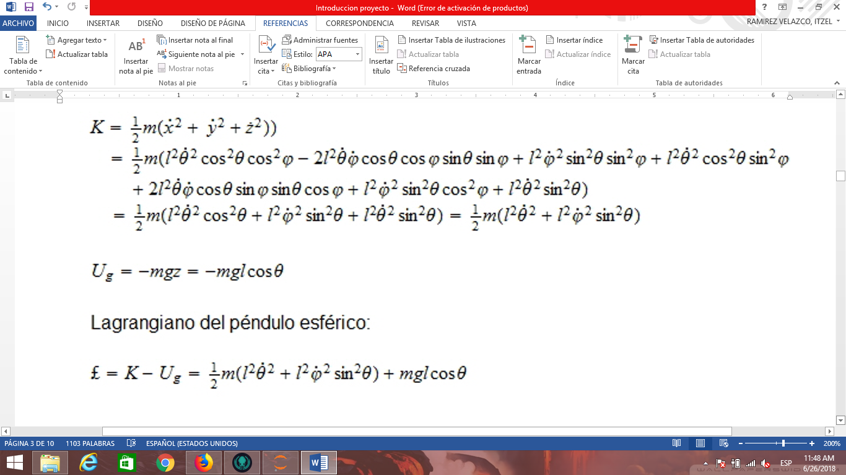
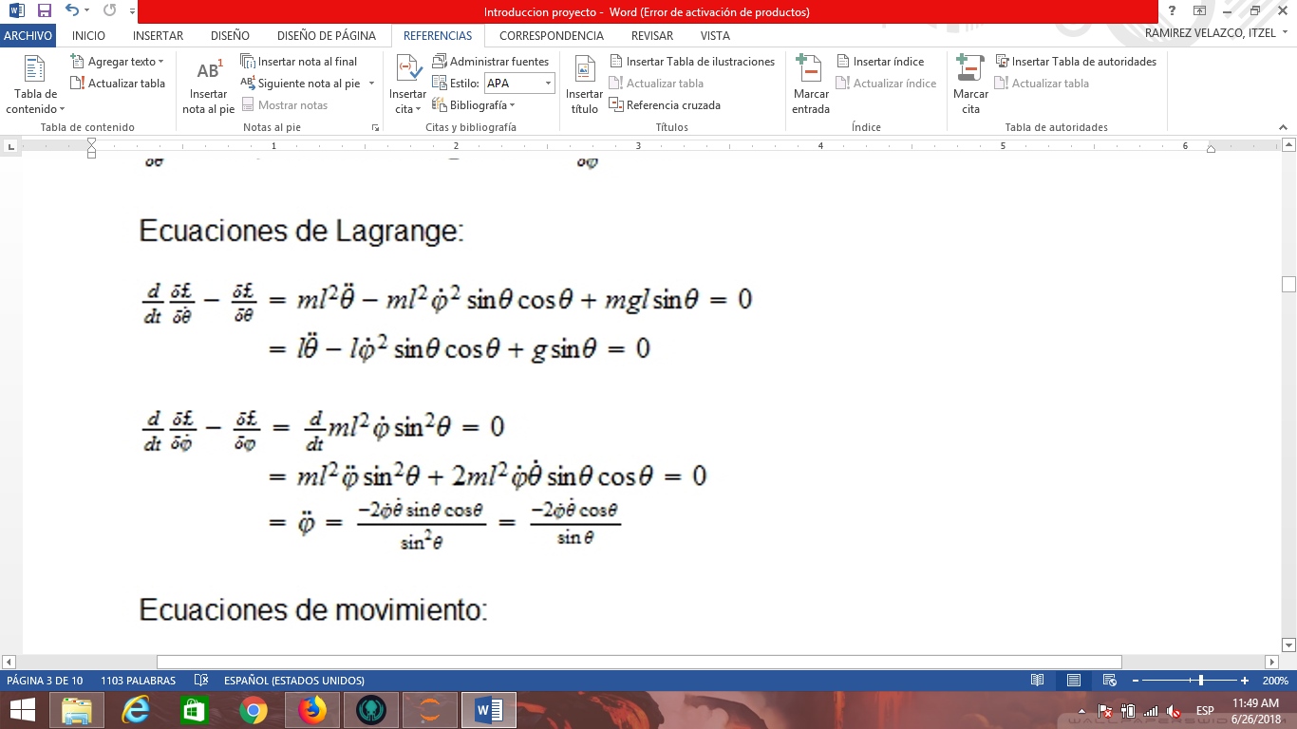
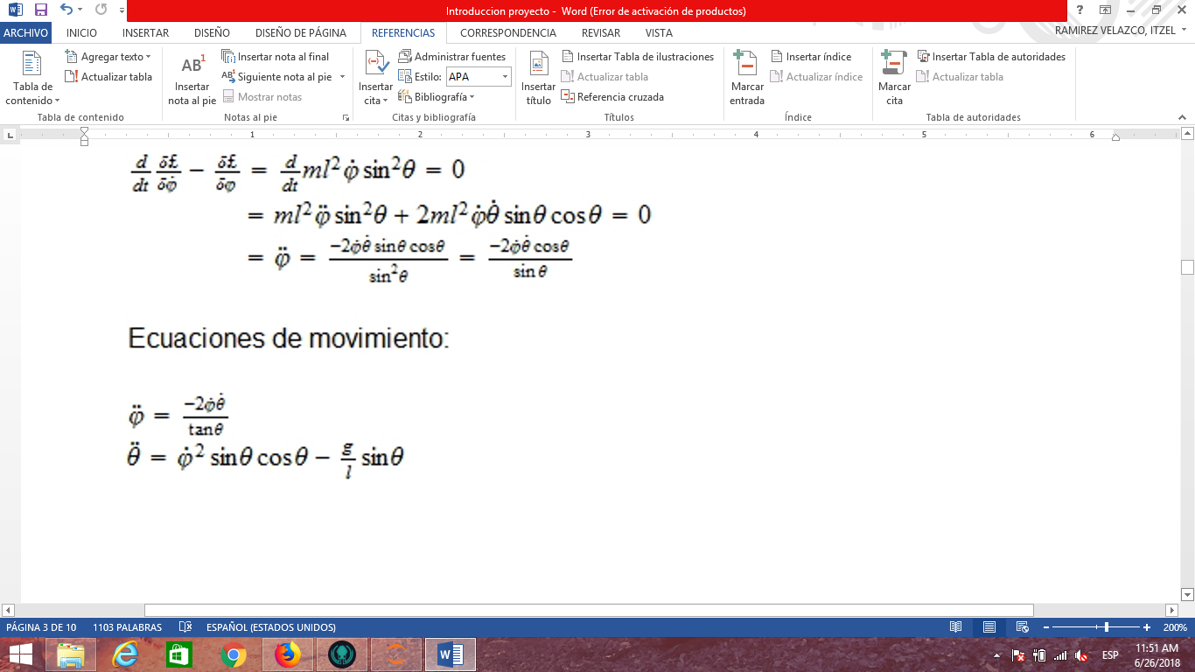

Slide 7
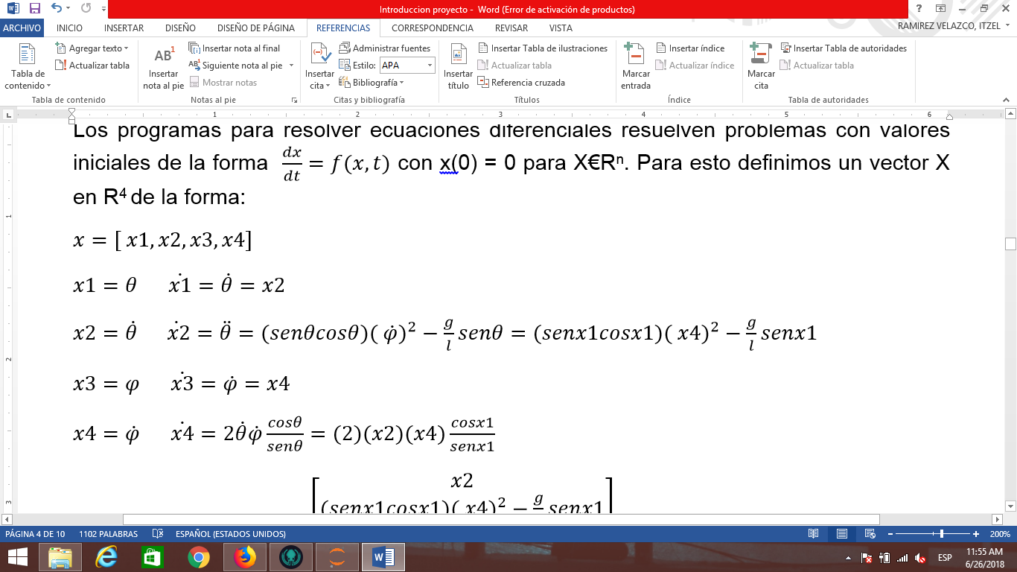
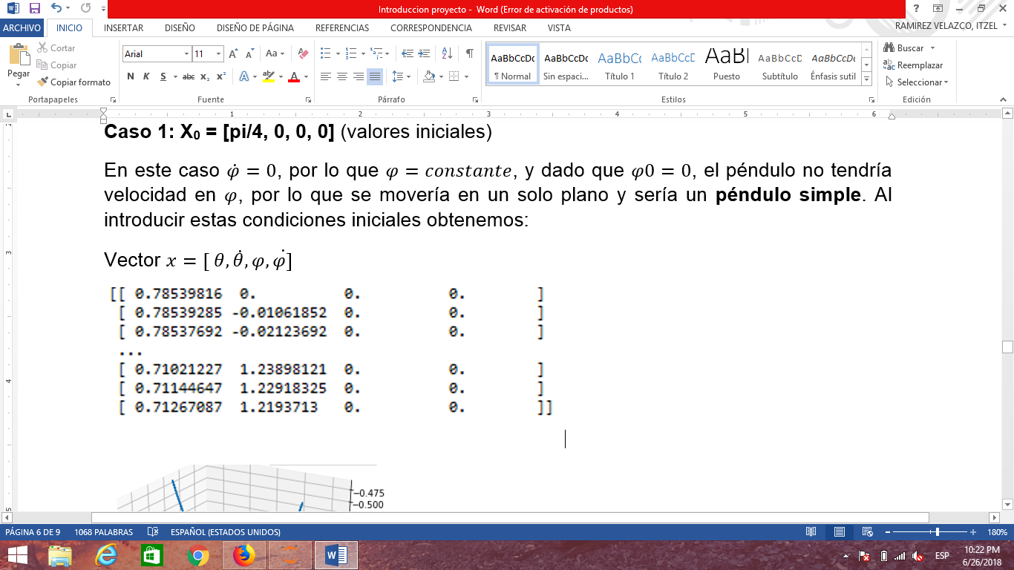
Definimos un vector x:

Slide 8
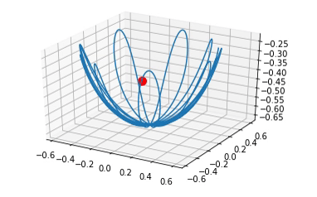
3. SIMULACIÓN Y RESULTADOS
CASO 1:
PÉNDULO ESFÉRICO
Condiciones iniciales:
x0 = [π/4,π,0,π/12]
- Para introducir los valores iniciales de “x”, los ángulos deben de estar en radianes y las velocidades angulares en rad/seg

Slide 9

CASO 2:
PÉNDULO CÓNICO
Condiciones iniciales:
x0 = [π/4, π/12,0, 2π]

Slide 10
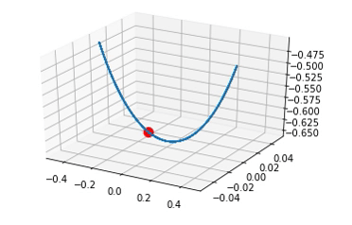
CASO 3:
PÉNDULO SIMPLE
Condiciones iniciales:
x0 = [π/4,0,0,0]

Slide 11
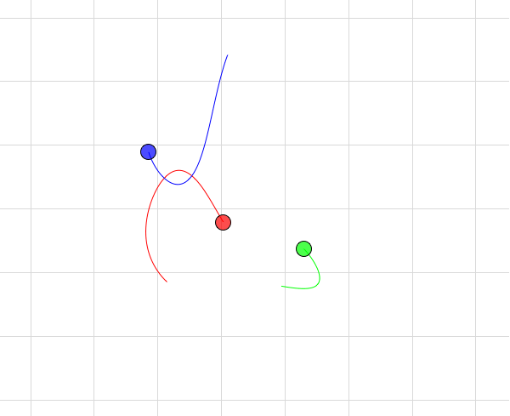
4. CONCLUSIONES
Pudimos trabajar con varias herramientas de python que nos mostraron el comportamiento de fenómenos como los diversos casos del péndulo sin tener que llevar a la vida real estos modelos que probablemente nos hubiera llevado más tiempo, cumpliendo el objetivo de la clase Simulación matemática.

Slide 12
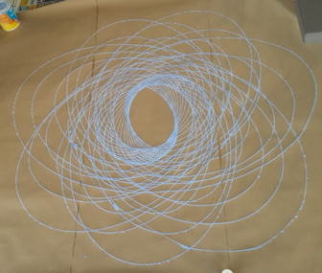
En este proyecto, se encontró el lagrangiano del sistema físico elegido (péndulo esférico), y por medio de este, se obtuvieron las ecuaciones de movimiento, las cuales son muy dificiles de resolver de forma análitica.
Se logró exitosamente aplicar los conocimientos de simulación matemática para resolver las ecuaciones de movimiento y programar la simulación del péndulo.
En la realidad no se reproduce lo mismo que en nuestra simulación pues no se tomaron en cuenta fuerzas como la resistencia del aire, la ligera elasticidad de la hilaza, la pérdida de masa al ir cayendo la pintura y la fricción de la hilaza con el palo del que está sostenida.

Slide 13
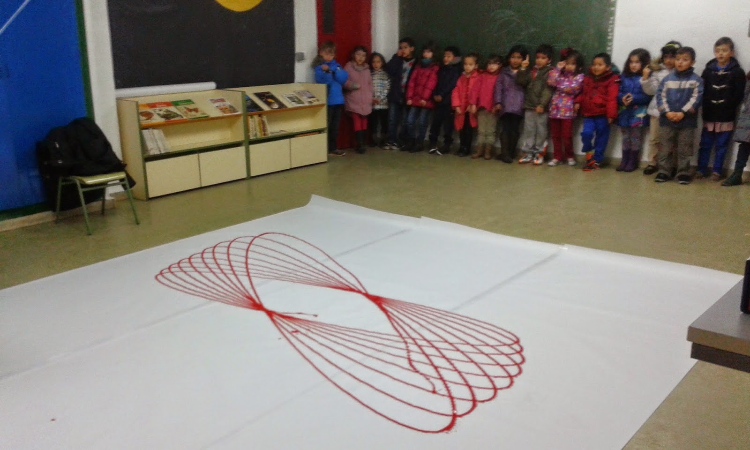
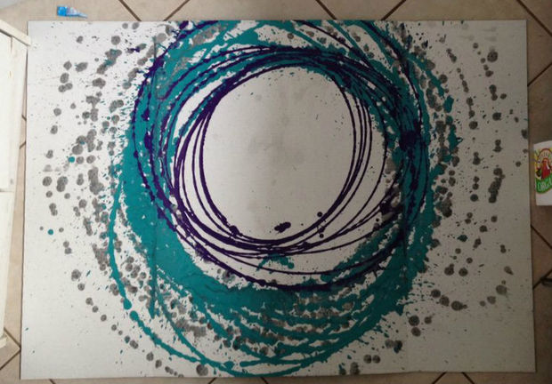
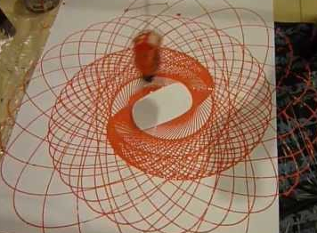
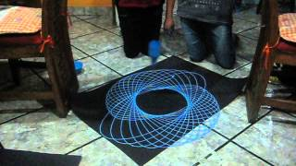
El resultado de este proyecto es de suma importancia pues a partir del análisis de la simulación, pudimos comprender cómo influyen las aceleraciones proporcionadas al movimiento del péndulo, y al momento de hacer las pruebas experimentales, se podrá utilizar este conocimiento para predecir las trayectorias que tendrá el péndulo y por consiguiente, el tipo de figuras que se formarían.

Slide 14
Bibliografía
Velasco, E. (Octubre de 2014). Mecánica Lagrangiana y Hamiltoniana. Obtenido de Universidad Autónoma de Madrid: http://www.uam.es/personal_pdi/ciencias/jporto/Mecanica_Lagrangiana.pdf
Taylor, J. R. (2002). Chapter 7: Lagrange's equations. En Classical Mechanics (págs. 237-281). University Science Books.

